Slide 1
变水为酒

Slide 2
2010年以来中国结婚率,离婚率以及登记结婚数变化
（万对）
根据国家统计局和民政部的数据。2018年全国结婚率为7.2‰，为2013年以来的最低
所谓结婚率，是指结婚对数占总人口之比。也就是说，2018年每1000人中有7.2对结婚人口
从各省市自治区来看，经济越发达结婚率越低，比如2018年上海、浙江结婚率只有4.4‰、5.9‰，广东、北京、天津等地结婚率也偏低

Slide 3
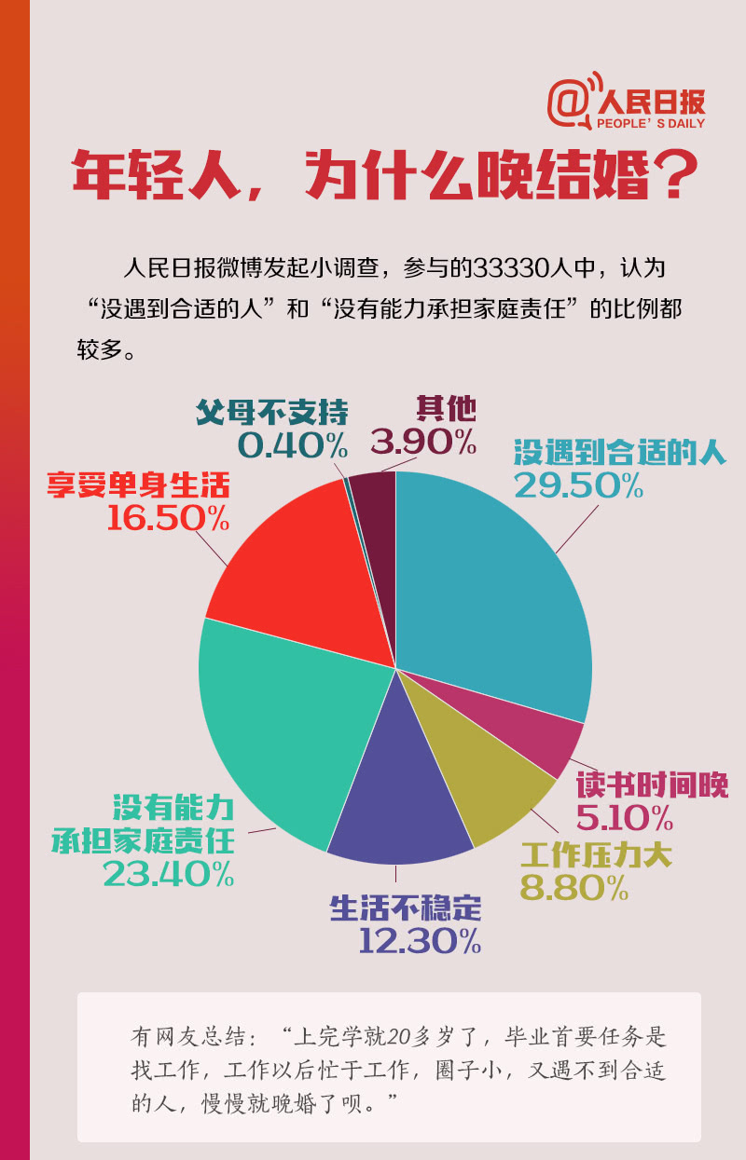
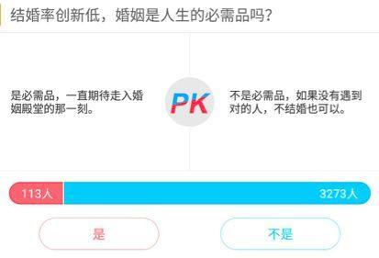
为何中国结婚率逐年下降？
生活压力大
两点一线，缺乏交际生活
工作节奏快，时间长
高昂的房价和彩礼
诱惑太多，欲望降低
Notes:
一，生活压力大，这也是造成年轻人不婚的原因，大城市的年轻人，毕业就基本快晚婚了，如果读个研究生，出来就25岁了。然后好歹工作2-3年就快28岁了，但此时仍然处于事业起步状态，甚至都很难找到方向，低收入，对于谈恋爱，也是有心无力，根本就没有时间，也没有经济支持，绝大部分年轻人还处于交完房租之后的温饱线边缘，实在负担不起恋爱的额外开销。
第二，两点一线，缺乏交际生活，现在大部分年轻人都是这么生活，公司到住所，每天只有这个轨迹，所以能接触到的人，只有办公室内的同事，但是办公室恋情却并不被提倡，容易引发工作中的各种问题，所以要想交友就得只能靠熟人介绍。那就有一搭无一搭了，这种深入了解的速度实在太慢。
第三，工作节奏快，时间长，现在说是8小时工作，但基本算上午饭时间，在公司单位就已经超过了10小时，如果再住的远一点，通勤2小时，那么一天一半的时间都已经没有了，保证8小时睡眠，只剩下了4个小时的剩余时间。回家随便收拾一下，看看书打打游戏，时间就没有了。注意这还是在不加班的情况下，但现在有几个公司不加班呢？甚至互联网公司都已经996工作制了，每天工作12小时以上，那么留给大家私人时间，几乎就是0了，每天累成狗自然也就没心思去考虑交友扩大生活圈的问题。
第四，中国特色，万恶的彩礼和高昂的房价，现在不光在农村，甚至而三四线城市都还有彩礼的说法，女方家一张口就是几十万，这让想结婚的年轻人也实在是有心无力，而在大城市，彩礼到可以免了，但基本要求买套房，这就更是动辄几百万，凭工作几年的年轻人，根本别想，连首付都凑不出来，所以只能啃老，对于家庭条件不好的男生来说，恐怕就是个灾难了。因为买不起房子，送不起彩礼而接不了婚的，大有人在。
第五，诱惑太多，欲望降低，结婚生子本来是人之常情，但是在经济高速发达的社会，灯红酒绿的诱惑太多，不婚主义越来越流行，上面说的是想结婚而结不了的，而还有很多人，压根就不想结婚的，人家一个人过的也挺好。两个人还得在乎对方感受，反而没有一个人我行我素来的自在，这现在已经成为了越来越多的人的选择。我们看到结婚率下降，离婚率上升，这种趋势已经越来越强。其实，这是有道理的，如果两个人都有工作，并且都很忙的话，即使结婚了，每天也各忙各的，见面的时间，可能也不超过2小时。跟单身也没多大区别。
综合来看，结婚生子这个事已经遭遇了巨大的挑战，而且不光是我们，是整个全球化的挑战，比如我们的近邻日本早就进入了低欲望社会，不婚，少子，老龄化已经成为了不可逆的趋势，日本相比我们其实还好一点，起码日本女性的就业率没那么高，全职太太的比重是挺高的，而在咱们这，职业女性的比例更高，这个给结婚这个事，更是造成了巨大的障碍。
女性本身有工作，所以再挑选另一半的时候，就会更加挑剔。而我们的收入要比日本低的多，一个年轻人根本养不起一个家，所以就现实情况来看，我们似乎更加残酷。再加上彩礼和高房价的多重打击，年轻人结个婚是实在不容易。已经完全超越了爱情的范畴。
结婚率低，必然影响生育率，这样只会加速老龄化趋势，人口红利很快就会变成人口负担，人是经济中最大的基本面，所以经济再想像之前那么增长已经不可能了。这个局恐怕并不好破，或者可以说出生率一旦下降，就再也没有重新拉升的先例，也许就是我们未来要必须面对的现实。

Slide 4
被对立的两性观
Notes:
作者：JoJo王颀链接：https://www.zhihu.com/question/63926288/answer/519978151来源：知乎著作权归作者所有。商业转载请联系作者获得授权，非商业转载请注明出处。这段话可以有多种解释，你可以理解成“我努力就是为了不被强迫嫁给别人”，也可以理解成“我努力就是为了保持单身状态”，你甚至可以理解成“保持单身状态是我值得努力的目标”。如果京东的营销部门真的想把这段话说明白，那么挑选上述表达的任何一种，都能清晰无误的表达他们所想表达的含义。但是为什么京东的营销部门非要说上这么一段遮遮掩掩，含含糊糊的话呢？——因为他单纯的只是想看到你们互相撕逼罢了。广告这种东西，要的就是流量。除了流量之外，其他的真相，良心，正义，道德都可以置之不顾。譬如百度，腾讯，新浪，网易的标题党，最喜欢干的事就是惊爆眼球。一则曰“震惊！”一则曰“原来如此！”；往大里说就是“崩溃！”，对小处讲就是“竟然做出这种事！”明明能正常说话，为什么非要不正常说话呢？原因无他，他的文章内容本来就平平无奇，怎么做到吸引别人点击的目的？于是就开始不好好说话。越不好好说话，就有越多的人被吸引进来；越多的人被吸引进来，就会有越多的点击量。点击量上去了，KPI满足了，于是始作俑者升职加薪走上人生巅峰，岂不美哉。至于被标题党欺骗的平民大众呢？不好意思，始作俑者们，并不在乎。所以回归题主的提问。是京东的营销部门里面充斥着连段话都表述不明白的废物们吗？并不是，他只是故意的不好好说话，故意的引起歧义给你看就是了。譬如说你要是支持这个京东广告，马上就会有另一群人反对你。——“难道你要宣传女性这辈子不结婚吗？”“你这是故意挑拨社会男女矛盾！”譬如说你要是反对这个京东广告，马上又会有另一群人反对你。——“难道你要宣传女性就要无条件服从家里安排吗？”“你这是封建家长制思想！”你看，这句话正着说也有理，反着说也不错。有一群人支持，就有另一群人反对。而更为高明的是，支持方和反对方都是自说自话，谈的是两件事，不是一件事，所以永远也没法得到统一的结论。“女人应该结婚”和“女人不应该结婚”是一对儿矛盾，“女人应该听从家长的安排”和“女人不应该听从家长的安排”是另一对儿矛盾。这两对儿矛盾，本来互相独立。可总是别有用心的人啊，故意遮遮掩掩，含含糊糊的把两个矛盾当成同一个矛盾。于是乎鸡同鸭讲，乱哄哄就撕逼，乱哄哄就开喷，乱哄哄间京东营销部门的KPI就大功告成，始作俑者弹冠相庆数钞票，徒留互联网里满地鸡毛。所以如何评价京东这则广告？最简单不过一则道理。既然这则广告封面上的主人公年轻有为，自然不会近期暴病身亡。那么让他自己到聚光灯底下谈谈，自己主张的到底是“反对家长强制安排”还是“自己近期没有结婚的打算”甚至是“老子就是反对女人和男人结婚”，把话聊开了，语言上没有歧义了，自然也就没那么多撕逼的事情了嘛。以上。感谢您的阅读。

Slide 5
低结婚率 – 全球性的问题
2018年韩国结婚人数创下257,700对的新低，这已经连续第七年下降了。
日本的结婚率更是在2017年创下了二战结束以来的最低水平。
2018年2月英国发布的一份数据显示该国异性结婚率已是历史最低水平。
美国国家疾病预防与控制中心的统计数据显示，成年未婚男女的比例分别从29.6%与22.5%上升至34.9%与29.3%。

Slide 6
神设立婚姻
创 2:18 耶和华神说，那人独居不好，我要为他造一个配偶帮助他。
创 2:24 因此，人要离开父母，与妻子连合，二人成为一体。
创 1:28 神就赐福给他们，又对他们说：「要生养众多，遍满地面，治理这地，也要管理海里的鱼、空中的鸟，和地上各样行动的活物。」
弗 1:10 要照所安排的，在日期满足的时候，使天上、地上、一切所有的都在基督里面同归於一 。
弗 5:22 你们作妻子的，当顺服自己的丈夫，如同顺服主 。
弗 5:25 你们作丈夫的要爱你们的妻子，正如基督爱教会，为教会舍己

Slide 7
神设立婚姻
离开父母 二人合一
生养众多 治理这地
归于基督 彼此建造
共担使命 荣神益人

Slide 8
约 2:1-12 第三日，在加利利的迦拿有娶亲的筵席，耶稣的母亲在那里。耶稣和他的门徒也被请去赴席。酒用尽了，耶稣的母亲对他说：“他们没有酒了。”耶稣说：“母亲（原文是妇人），我与你有什么相干？我的时候还没有到。”他母亲对用人说：“他告诉你们什么，你们就做什么。”照犹太人洁净的规矩，有六口石缸摆在那里，每口可以盛两三桶水。耶稣对用人说：“把缸倒满了水。”他们就倒满了，直到缸口。耶稣又说：“现在可以舀出来，送给管筵席的。”他们就送了去。管筵席的尝了那水变的酒，并不知道是哪里来的，只有舀水的用人知道。管筵席的便叫新郎来，对他说：“人都是先摆上好酒，等客喝足了，才摆上次的，你倒把好酒留到如今！”这是耶稣所行的头一件神迹，是在加利利的迦拿行的，显出他的荣耀来；他的门徒就信他了。这事以后，耶稣与他的母亲、弟兄和门徒都下迦百农去，在那里住了不多几日
Notes:
8

Slide 9
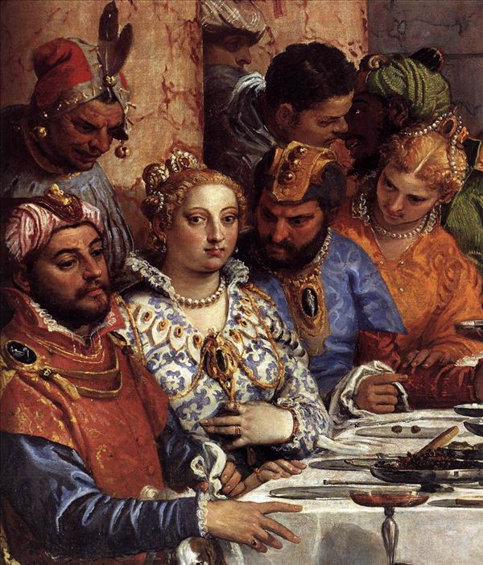
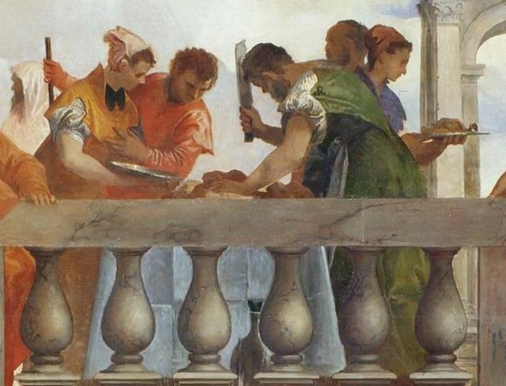
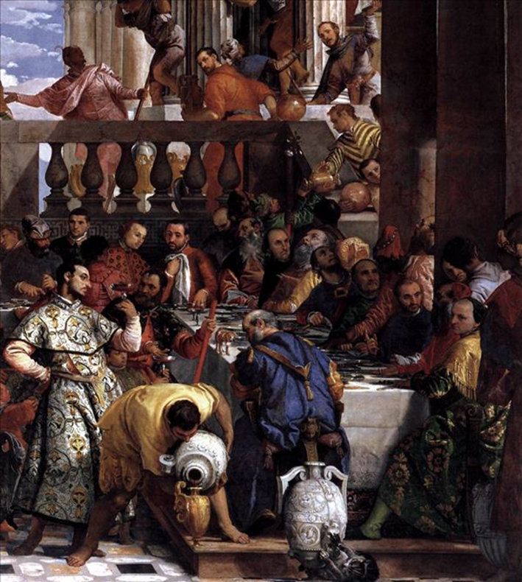
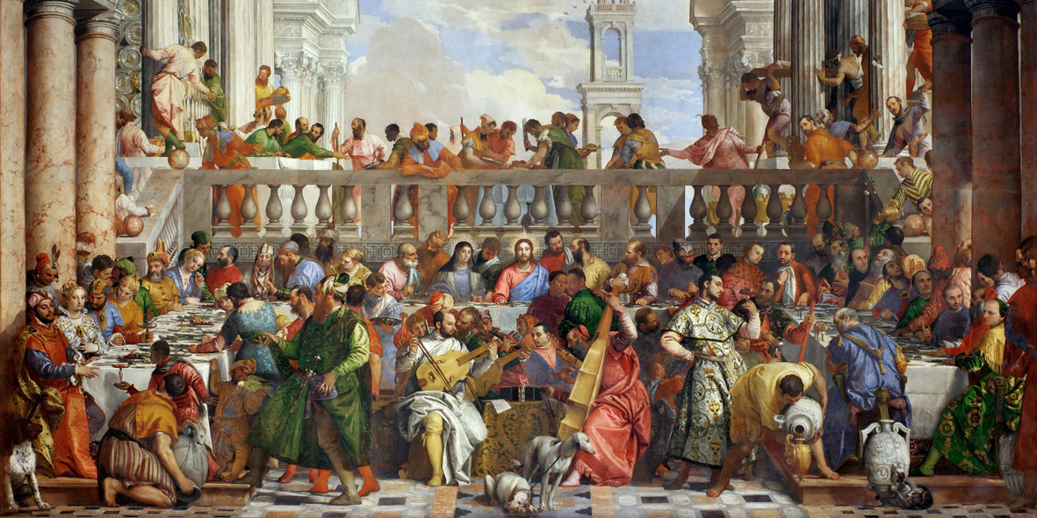
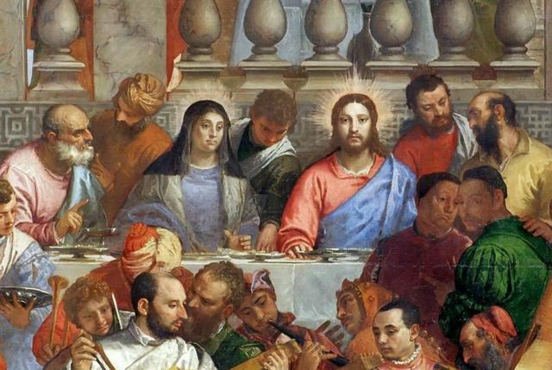
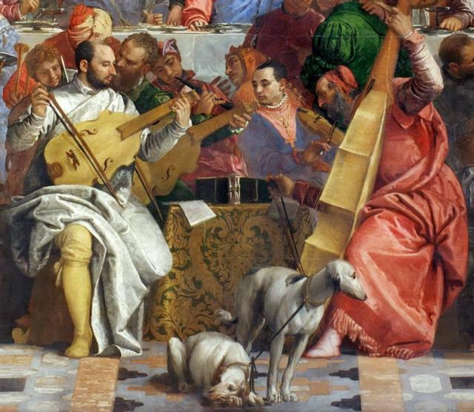
迦拿的婚宴
Notes:
保罗．委罗内塞（Paolo Veronese，1528－1588），生于意大利维罗纳，1588年4月19日卒于威尼斯。原名叫保罗．卡尔亚里，意大利威尼斯画派画家。 艺术大师提香有两个伟大的弟子：丁托列托和委罗内塞，他们同时被誉为十六世纪意大利威尼斯画派三杰。委罗内塞善于兼收并蓄提香、米开朗基罗、拉斐尔、G.罗马诺等人的精华，自成一家。他的绘画充满世俗生活情趣，偏重装饰趣味，在写实传真的基础上，以豪华的场面、众多的人物和富丽的色彩取胜，受到市民和豪门显贵的欢迎。
1560年，委罗内塞到罗马游学，回到威尼斯后构图更趋宏大。代表作《迦拿的婚宴》(1563)，表现基督在加纳城参加一次婚礼宴会的情景。他无意于刻画主角人物，却著力描绘婚礼宴会的浩大场面，把宴席摆在豪华的古典建筑围绕著的庭院中，成百的宾客在饮酒庆贺，乐师、仆役则穿插其间，甚至猎犬也伴随左右，各种人物都画得栩栩如生，特别是丝绸锦缎的色调光彩夺目，一片富丽堂皇的景象。这幅杰作奠定了委罗内塞的艺术风格。10年以后他又画了题材近似的《利未家的宴会》，表现基督参加税吏利未的豪华宴会的情景，构图更为宏伟，把他的艺术特色发挥尽致。但是他因在此画中表现了侏儒小丑、醉汉、犬、猴等，而被宗教法庭认为有渎神圣，后在画家抗辩之下才未遭迫害。因此这幅画也成为新美术和腐朽的宗教势力分庭抗礼的一个象征。
委罗内塞从老师提香的用色方法上得到启发，结合他所擅长的明朗的银灰色调子，形成自己独特的风格。他的作品中画面辉煌且具有装饰风格，构图宏大，色彩浓郁有透明感，用笔豪放，形、神有机结合。委罗内塞喜欢用粗斜纹布作画，对表现豪华的宴会场面有浓厚的兴趣。《迦拿的婚宴》是卢浮宫博物馆中最大的作品，取材于《圣经》中的故事。整幅画面为人物和繁琐的饰物塞满，但却没有来自视觉上的压迫感。除了中心人物耶稣和圣母外，其他众多人物中有现实的王室贵族、僧侣、红衣主教和画家及其亲朋好友。委罗内塞借宗教故事展示在城市背景下的世俗婚宴场面。画面中人物着装艳丽，整个场面在银灰色背景的衬托下显得富丽堂皇。前景中心的乐队中，艺术大师提香、委罗内塞、丁托列托等人都被描绘成演奏的乐师。拥挤的人群、建筑与空阔的天空形成对比，水平线与垂直线取得了构图上的统一，画家以此保持了画面代表平衡感和纵深感。桌上的沙漏和乐谱象征了时间的流逝。在《圣经》的描述中，耶稣在迦拿的婚宴上不想顺从圣母的要求，他说：“我的时辰还未到。”由此可以看出，委罗内塞似乎想在豪华的世态场面外探索更深刻的哲学意义，这也使得这一作品更耐人寻味。
在《迦拿的婚宴》中，画家将英国女王、提香、丁托雷托和自己都画进画中，由于他将现实的人物和世俗生活画进圣家族的宴会中而遭到教皇的指责和宗教法庭的审判。但画家从不屈服于教廷。在委罗内塞的作品中充满积极乐观因素，他热衷于描绘繁荣的威尼斯资产者的富裕享乐的生活场面，那些美丽而健康的人物，华丽的服饰，金碧辉煌的建筑，绚烂夺目的装饰物和器皿，都在画家的笔下得到淋漓尽致的描绘，画家十分善于运用闪烁耀眼的银灰色调与华美的色彩，使画面呈现欢快、豪华壮丽，光辉灿烂的热烈气氛。由于他很注重绘画的装饰性，对后来的巴洛克绘画的形成与发展有一定的影响。
羅浮宮最大的繪畫有多大？寬6.6米，長近10米的巨作：《迦南的婚宴》 這幅畫堪稱是文藝復興的「聯合國大會」，東西方的君主、威尼斯的權貴們齊聚一堂，共計138人，內容豐富的無以復加，甚至連藝術家本人、他的師兄弟、和他們的狗也身在其中 「迦南婚宴」，主題取自《聖經》故事：耶穌、聖母瑪利亞和使徒們在約旦河畔的迦南遇到一家人辦婚宴,主人盛情邀請他們一起參加，歡慶之下，酒喝光了，於是耶穌將壇中水變成了葡萄酒的故事。
然而在委羅內塞的腦洞之下，本來簡樸貧寒的晚宴，搖身一變成為了富貴的威尼斯宮殿。這樣的差別，也令委託人，也就是教會大感憤怒。這幅教堂壁畫原本的要求是《最後的晚餐》，教會中人腦補的是一張氣氛悲挽，人物神聖，近似達文西的作品。當委羅內塞用一年零三個月完成它後，教會被這張「歡樂頌」震驚了，他們甚至找不到耶穌在哪裡
於是，可憐的委羅內塞被送上了法庭，教會的評價是「世俗的丑物」，他們認為這幅畫醜化了一切，吃喝玩樂的享樂場景違反了教會的清規戒律，褻瀆了神聖的救世主。
如果是在羅馬、佛羅倫斯，怕是委羅內塞在劫難逃了，但這裡是威尼斯，富裕強大的威尼斯共和國對教皇的專制甚是不滿。
面對指控，委羅內塞的辯白是：「如果最後的晚餐發生在威尼斯的商人之家，那麼它就應該是如圖的樣子
凝視著觀者的耶穌與聖母
廟堂之上，耶穌、聖母端坐於中央，兩個金色的光環彰顯其神性和地位。畫面中，138個人，每一個人在現實生活中都有其原型，甚至還有歐洲、亞洲國家的君主，如畫面左側的法皇弗蘭西斯一世，英國女王玛丽一世，土耳其皇帝沙里蒙一世，君權神權同處一室，堪稱是一場16世紀聯合國大會。威尼斯的頭面人物也身在其中，大商人、總督，詩人，藝術家，委羅內塞自己也常常出入於重大的社交場合，極為注意觀察貴族富商們的穿著打扮，因此還原度非常高。
委羅內塞和他的朋友在更為顯眼的位置——基督面前。在中央最顯著的位置上，這群畫家干起了樂隊的工作，下圖從左至右依次為拉中音提琴的委羅內塞、持高音短號的巴薩諾、拉小提琴的丁托列托，和抱著低音提琴的晚年提香，面前還有兩隻寵物狗
雖然畫面中的藝術家依然是在用另一種方式來服務在座的諸神與君主。但相較而言，如無光環泯然眾人的耶穌與聖母、兩側兩側如同普通酒客的國王與富豪，熱鬧而歡樂的場面下，更像是在謳歌16世紀威尼斯那富有而聞名的黃金時代與高度發達的世俗生活。
但恰是那端坐於畫面中心的耶穌，畫風與眾人格格不入，令人不禁想起這也同樣是威尼斯，歐洲大陸受東方聖像畫傳統最為深刻的地方，那些君士坦丁堡而來的聖象畫畫家頭一站。
當演奏們的藝術家擔當了中世紀聖像畫第一層彈奏的小天使職務時，中層的聖象也就是順理成章的成為了畫面的視覺核心，直至你向上接觸到了耶穌凝視你的目光。忽而想起了這個作品的主題，「迦南晚宴恰」正是耶穌化水為酒，用自己的血液令盛宴得以繼續。
最上層屠宰人更是加深了這一層含義。經由屠宰人，餐盤，食物，回到畫面的狂歡盛宴中，這更像是一種聖餐儀式的變體。委羅內塞顯然更希望耶穌的化身融入這場盛宴，而不至過於突兀。回想起這幅畫所處的場景：一所本篤會教堂的食堂。那麼，這樣的推測便合情合理了，當那些僧侶用餐時，你手中的葡萄酒乃耶穌的血，麵餅乃耶穌的身體，每一場進餐都將是對耶穌的膜拜與供奉。

Slide 10
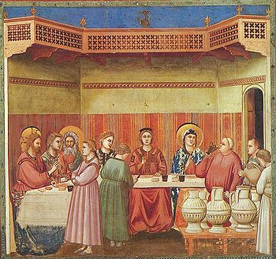
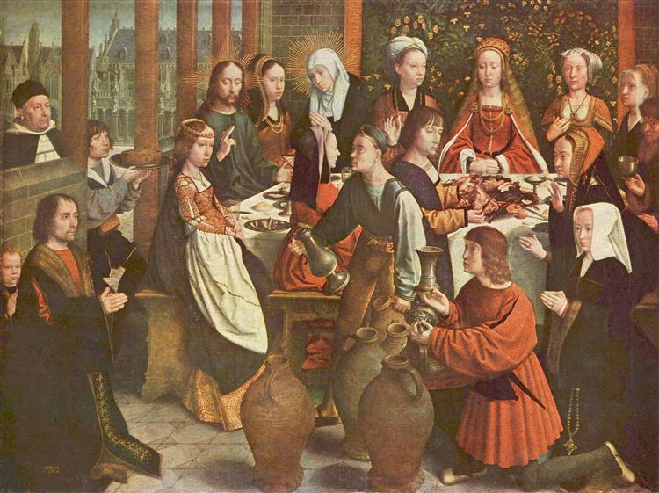
(Giotto, c. 1304- 1306)
(Gerard David, c.1500- 1503)

Slide 11
“酒用尽了。”

Slide 12
人意与神意
“妇人”
“我与你有什么相干？“
“我的时候还没有到。”
Notes:
12

Slide 13
人的顺服与恩典的充满
“他告诉你们什么，你们就做什么”
“把缸倒满了水”-> “直到缸口”
“现在可以舀出来，送给管筵席“
->”他们就送了去”
“你倒把好酒留到现在。” (好：kalos,道德上好的，无可指摘的。例如：好果子，好种)
Notes:
是否亲自理解并经历过2：5的含义？──“他告诉你们什么，你们就作什么
13

Slide 14
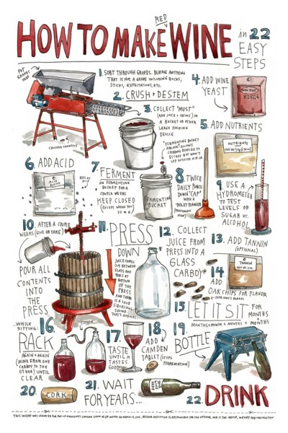

Slide 15
“这是耶稣所行的头一件神迹，”
神迹:semeion,直译为sign（记号）
Notes:
耶稣就是旧约中所应许的弥赛亚（见赛55：1；61：1－7），他将给以色列人带来欢乐（酒是一个记号）。而且只有神能够创造（从无到有）！我的时候还没有到”给我们一个明证，说明耶稣正在按照他父的时间表行进，还没有准备公开宣告他的弥赛亚身份（2：4）。它也为我们提供了一个非常重要的线索，让我们明白神迹记号的真正含义和重要性。现在你该明白了：神迹记号的目的不是为了显示耶稣的神奇的力量，而是为了证明他就是弥赛亚，是能把欢乐（酒）带给以色列人的。耶稣将水变成了酒，而且比婚宴刚开始时所上的酒品质更好（2：9－10）。这段描述有力地支持了神迹的真实性──它将非常普通的事物（水）改变成了不寻常的事物（酒）。这种酒不是未混合的（“烈酒”），因犹太人认为烈酒是不洁净的，通常饮用的酒要用水稀释，到3比1甚至10比1。
15

Slide 16
变水为酒
转危为安
全在基督
全然顺服
恩典满溢
创 21:3 我 听 见 有 大 声 音 从 宝 座 出 来 说 ： 看 哪 ， 神 的 帐 幕 在 人 间 。 他 要 与 人 同 住 ， 他 们 要 作 他 的 子 民 。 神 要 亲 自 与 他 们 同 在 ， 作 他 们 的 神 。

Slide 17
大卫与米甲
撒上 18:20 扫罗的次女米甲爱大卫。有人告诉扫罗，扫罗就喜悦。
撒上 18:27 大卫和跟随他的人起身前往，杀了二百非利士人，将阳皮满数交给王，为要作王的女婿。于是扫罗将女儿米甲给大卫为妻。
撒上 19:11-12 扫罗打发人到大卫的房屋那里窥探他，要等到天亮杀他。大卫的妻米甲对他说，你今夜若不逃命，明日你要被杀。于是米甲将大卫从窗户里缒下去。大卫就逃走，躲避了
撒下 3:15-16 大卫就打发人去见扫罗的儿子伊施波设，说，你要将我的妻米甲归还我。她是我从前用一百非利士人的阳皮所聘定的。伊施波设就打发人去，将米甲从拉亿的儿子，她丈夫帕铁那里接回来。米甲的丈夫跟着她，一面走一面哭，直跟到巴户琳。押尼珥说，你回去吧。帕铁就回去了。
撒下 6:16 耶和华的约柜进了大卫城的时候，扫罗的女儿米甲从窗户里观看，见大卫王在耶和华面前踊跃跳舞，心里就轻视他。
撒下 6:23 扫罗的女儿米甲，直到死日，没有生养儿女。
Notes:
米甲是掃羅王的次女，大衛王的原配夫人，聖經中明確記載，表示對大衛有愛情的女子只有米甲一人（撒上18:20）。大衛和米甲的愛情也算是兩情相悅：當大衛殺死巨人歌利亞之後，米甲便暗戀大衛；大衛為了米甲，殺死了二百非利士人，使掃羅借刀殺人的計謀無法得逞，也成功娶到米甲。經歷了些許磨難才走到一起的他們，後來的婚姻卻走向冷漠，原因是什麼呢？
米甲身為公主，卻暗戀一個小小牧童，其實這也不足為奇：大衛雙目清秀、容貌俊美；勇敢又有智慧，是大能的勇士；又善彈琴作樂，是出色的音樂家。米甲愛大衛在情理之中，然而，這種愛只是表面膚淺的感情。
掃羅一再想殺大衛，卻被機警的米甲發現。她及時幫助大衛逃走，把家中的神像放在床上假裝成大衛，可見米甲敬拜偶像，與神的關係並不親密（撒上19:11-17）。
至於大衛是否知道家中有神像，聖經沒有記載，但我們可以明確知道的是，大衛一心敬畏耶和華，而他的妻子米甲卻在家中拜偶像。一家之中竟有二神，怎能同心同行呢﹖這樣不同心的開始，似乎註定了要走一段不同路的婚姻
米甲愛大衛，毋庸置疑，她冒著生命危險，救下大衛，可惜她救了大衛的性命，卻陷大衛於不義。面對掃羅的質問，她如此回答：「他對我說，『你放我走，不然，我要殺你』 」誠然米甲處境艱難，但想想約拿單，寧被掃羅罵作「頑梗悖逆婦人所生的」，掄槍刺他（撒上20:30-34），仍是義憤填膺的為大衛申辯。米甲卻是撒謊控告，米甲和大衛之間缺乏屬靈的合一，兩人的思想和意向完全背道而馳。他們的婚姻從一開始就現出失敗的裂痕，婚姻中缺乏屬靈的合一性，最初可能只是留下一道刮痕，但這一道刮痕常常會變成一個裂縫，裂縫又會擴大成為一條無法跨越的鴻溝。聖經中提到米甲，也多是說「掃羅的女兒」，而非「大衛的妻子」，可見米甲更近於不敬畏神的掃羅。缺乏屬靈的合一性，夫妻不同心的家庭註定難以幸福！
——米甲愛大衛，卻不愛大衛的神！
米甲救了大衛後，從此二人走上了不同的道路。隨著大衛的失蹤，他們的婚姻也突然終止：掃羅為報復大衛，將米甲轉嫁帕提為妻（撒上25:44）。當然我們不能因為當時米甲沒跟大衛一起逃亡而責難米甲，畢竟她也是冒著生命危險救了大衛，但是，她不走的結果卻是將她的愛情斷送：成為別人的妻子。
話說「夫妻本是同林鳥，大難臨頭各自飛」，這樣的愛情在現實生活中並不少見，然而，這樣的婚姻註定只有情沒有愛，不能同甘共苦的兩個人，又如何能相守一生呢？當大衛在患難中，她卻離開了，轉嫁他人。米甲的離開，一定會給大衛帶來寂寞、孤獨與痛苦的思念。
——米甲願與大衛同享甘，卻沒有陪之共受苦
許多年過去了，大衛作了猶大王，將米甲接回身邊，她就像個手球一樣，被人拋來拋去，當她離開她的第二個丈夫，慢慢前行，她看到帕提在哭（撒下3:16），她一定心緒紛亂，極度崩潰吧！
起初，米甲或許也是充滿了想念、擔憂，各種對大衛的牽掛縈繞心頭。可是在那個沒有微信，沒有郵箱，不能寫信的年代，數年的時間杳無音信，他們彼此間的種種牽掛又如何安慰到對方呢？久而久之，不知道這起初的情投意合還能剩下多少。再加之，米甲轉嫁（從米甲離開時帕提一面走一面哭的情景，我們也能體會到米甲和帕提之間的情愛），如此長期不在一起生活，現如今又怎能相知相愛、和諧相處？且看米甲對大衛跳舞的反應。
當神的約櫃進入耶路撒冷，全城的人都歡喜快樂的迎接，以色列的王大衛更是踴躍跳舞。然而米甲卻是輕視他（撒下6:16）。有這樣一方面的原因，當米甲看到大衛和很多女人在一起跳舞，又想到這麼多年大衛孤身在外，女人的敏感會引發各種遐想，於是米甲生氣、吃醋，發脾氣，輕視大衛。
所以即便信仰相同，長期的兩地分居也會導致關係的疏遠。猜疑、不信任、不理解、沒有共同語言等都是兩地分居的後遺症。
——米甲與大衛數年分別的生活，必造成一些不必要的矛盾
想想最初，一介牧童，沒有身份地位的大衛，卻深得米甲欣賞暗戀，如今貴為以色列的王，卻遭米甲輕視，為什麼？很多人婚前有這樣的感慨：「我就喜歡他抽菸時瀟洒的摸樣」，「我就喜歡她蠻橫無理的撒嬌和醋意」，時過境遷，走過一段日子，這樣的欣賞就轉變成了種種不滿和輕視。這個輕視很可怕，當一個男人被妻子輕視，他的痛苦不容小覷。
由於輕視，很多妻子可能多年來一直致力於改變自己的丈夫，這種頑強不息的精神可嘉，結果卻是不盡人意：把婚姻逼入絕境。當你決定愛一個人，就要因愛而接受，接受他和他的家，而不是挑剔、改變。米甲公主出身，自是落落大方，中規中矩，大衛身為牧童，自由隨性，在耶和華面前更是極力跳舞。帶著輕視，米甲開始「塑造」大衛：你是個王啊，應該注意下自己的身份，怎能不知廉恥的跟輕賤的婢女一起跳舞呢？你得有王的尊榮和威嚴啊......婚前的欣賞蕩然無存，如今只有盡力的改變，隨己意的改變。隨著婚姻生活的深入，對彼此的認識更多，這個時候應該是更多的包容和接納，而不是強迫對方按自己的意思生活。大衛本來是多麼興奮，回家要給眷屬祝福，本想給米甲一個大大的擁抱，分享他的喜悅，一訴相思之苦，結果迎接他的卻是妻子尖刻的諷刺，矛盾炸彈由此爆發，之前努力維持的婚姻，到如今算是走到盡頭了。
——米甲把自己的意思強加於大衛，以圖改變對方，造成婚姻痛苦
言語暴戾，觸動怒氣。傷感情的話不能隨便出口：「我老公，嫁給他真是倒了八輩子霉了」「我們家那個就是個窩囊廢，啥也不管不說，錢也掙不來」「過不了就離，誰稀罕你啊」......這樣抱怨的妻子們，當初幹嘛了，相信起初你也是如米甲一樣欣賞你的丈夫，如今卻是種種的不接納。可知，這樣的話語，一次兩次可以接受，但卻在心裡埋下傷痕，時間久了，傷痕積累，危機醞釀，怒氣爆發。米甲是一吐為快，沒想後果，沒想將來，只想發脾氣，但凡她有一點自控能力，有一點理性，也不至於走到這一步。大衛呢？不甘示弱，反唇相譏，以怒制怒：是耶和華揀選的我，你是公主又怎樣，神還不是廢了你父親，立我為王？你不尊敬我，有的是人尊敬我，你看不起的那些婢女，她們都尊敬我！大衛若是能站在米甲的角度多想想，體會米甲的不易和醋意，也不至於說出這樣的話傷了米甲（撒下6:20-22）。從大衛的角度來講：我有理，我沒錯，我就可以理直氣壯的跟你吵，這也是婚姻的一個誤區。即便對的話也要考慮場合和時機，雅各說，你們各人要快快地聽，慢慢地說，慢慢地動怒。不是按對錯來決定誰可以發脾氣，誰可以大聲講話，誰可以理直氣壯，而是不論對錯，都要反思自己，三思而後說。
——矛盾的產生，說明夫妻二人都有欠缺，要三思而後說
米甲和大衛婚姻的結局
掃羅的女兒米甲，直到死日，沒有生兒養女（撒下6:23）。兩種可能：一是米甲不生育，但另一種更可怕的事實是，自此次爭吵之後，米甲被打入冷宮：作為妻子，你如此不理解我，不尊重我，如此不可理喻，大衛不再與之親近。最悲慘的婚姻莫過於此——名存實亡！米甲，一個因缺乏合一，導致婚姻破裂的女人，一生都要面對失敗婚姻所帶來的痛苦。作為妻子，時刻應該記得：當敬重你的丈夫，敬重丈夫就是你的榮耀！（弗5:33）
接受聖靈，就是接受改變，就是接受自我控制的能力，不管以前如何，從現在開始接受聖靈，經營合神心意的婚姻。
任何婚姻——正如任何人之間的關係一樣，安全保障在於共同經歷神！如果我們在神的事情上意見一致，那麼我們可以在其他許多事情上有分歧，卻仍然彼此相愛。——尤金妮亞•普萊斯

Slide 18
若无基督
同床异梦
合一全无
难言幸福
Notes:
18

